Slide 1
FINCH (芬奇) SCIENCE · 論文導讀
不同物種的加性遺傳變異程度存在顯著差異
Levels of additive genetic variation vary substantially between species
Zijmers LC, Abson KL, Hadfield JD, Eyre-Walker A | PLOS Biology · 2026-06-18 · DOI: 10.1371/journal.pbio.3003819
220
9.3×
4.7×
多細胞真核物種
物種間可演化性差距
植物 vs 動物

Slide 2
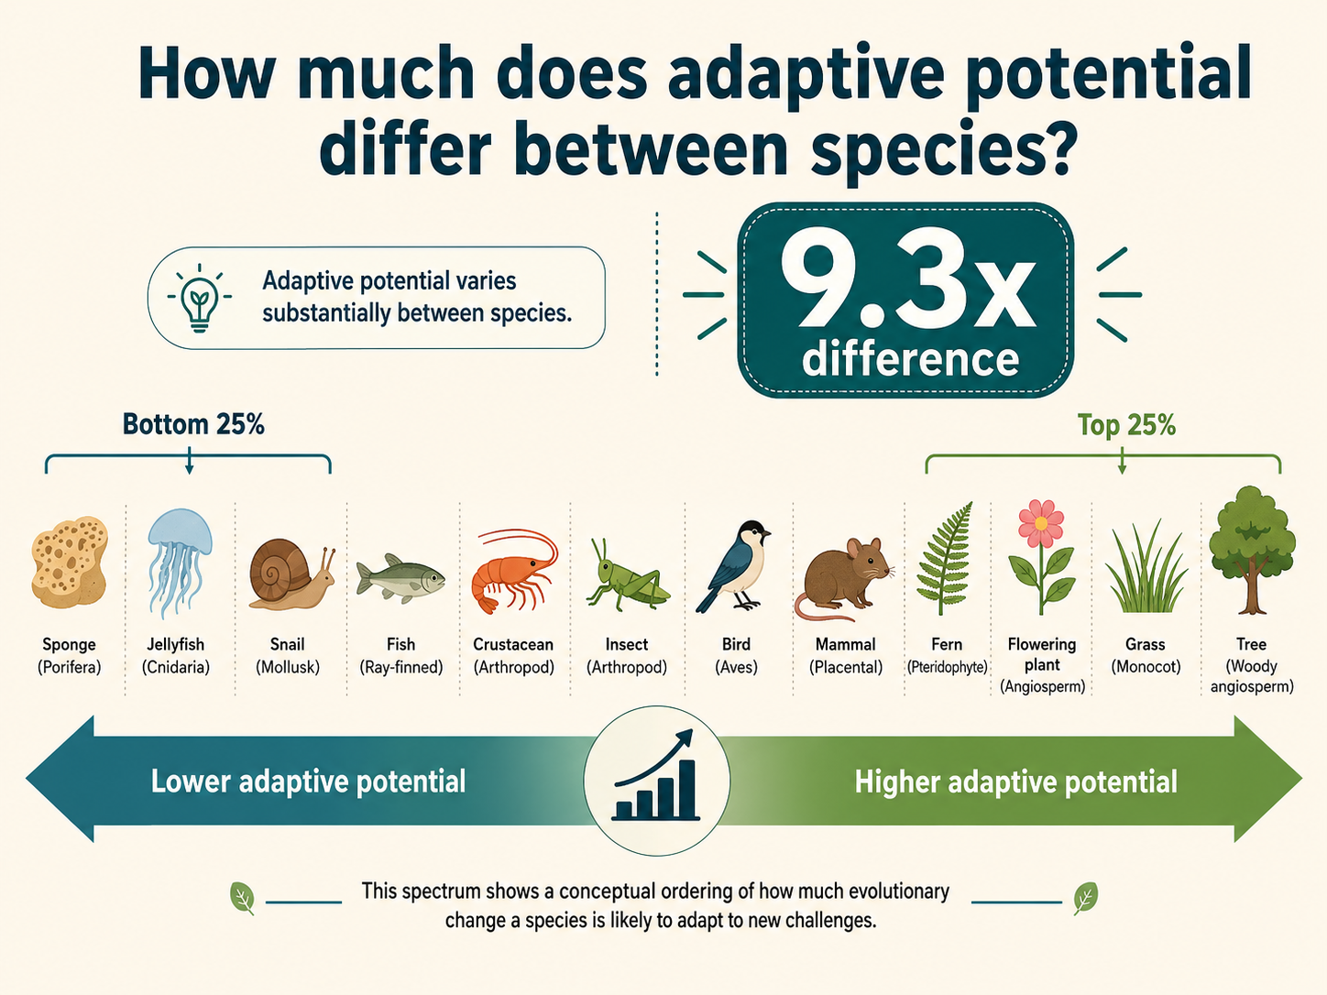
演化潛力差異巨大
● 不同物種的「可演化性」差異懸殊，不是有一點，而是非常大
● 演化潛力最高的前 25% 物種，是最低後 25% 的 9.3 倍
● 涵蓋鳥類、哺乳類、節肢動物、魚類與植物
● 親緣關係解釋了大部分差異（系統發育訊號）

Slide 3
史上最大規模的跨物種分析
30 年
220
5,000+
PGLMM
1992–2022 文獻
涵蓋物種
遺傳指標估計
系統發育混合模型
整合過去 30 年同儕審查文獻，用系統發育廣義線性混合模型分離「物種間真實差異」與「研究方法差異」，是迄今最大規模的加性遺傳變異比較。

Slide 4
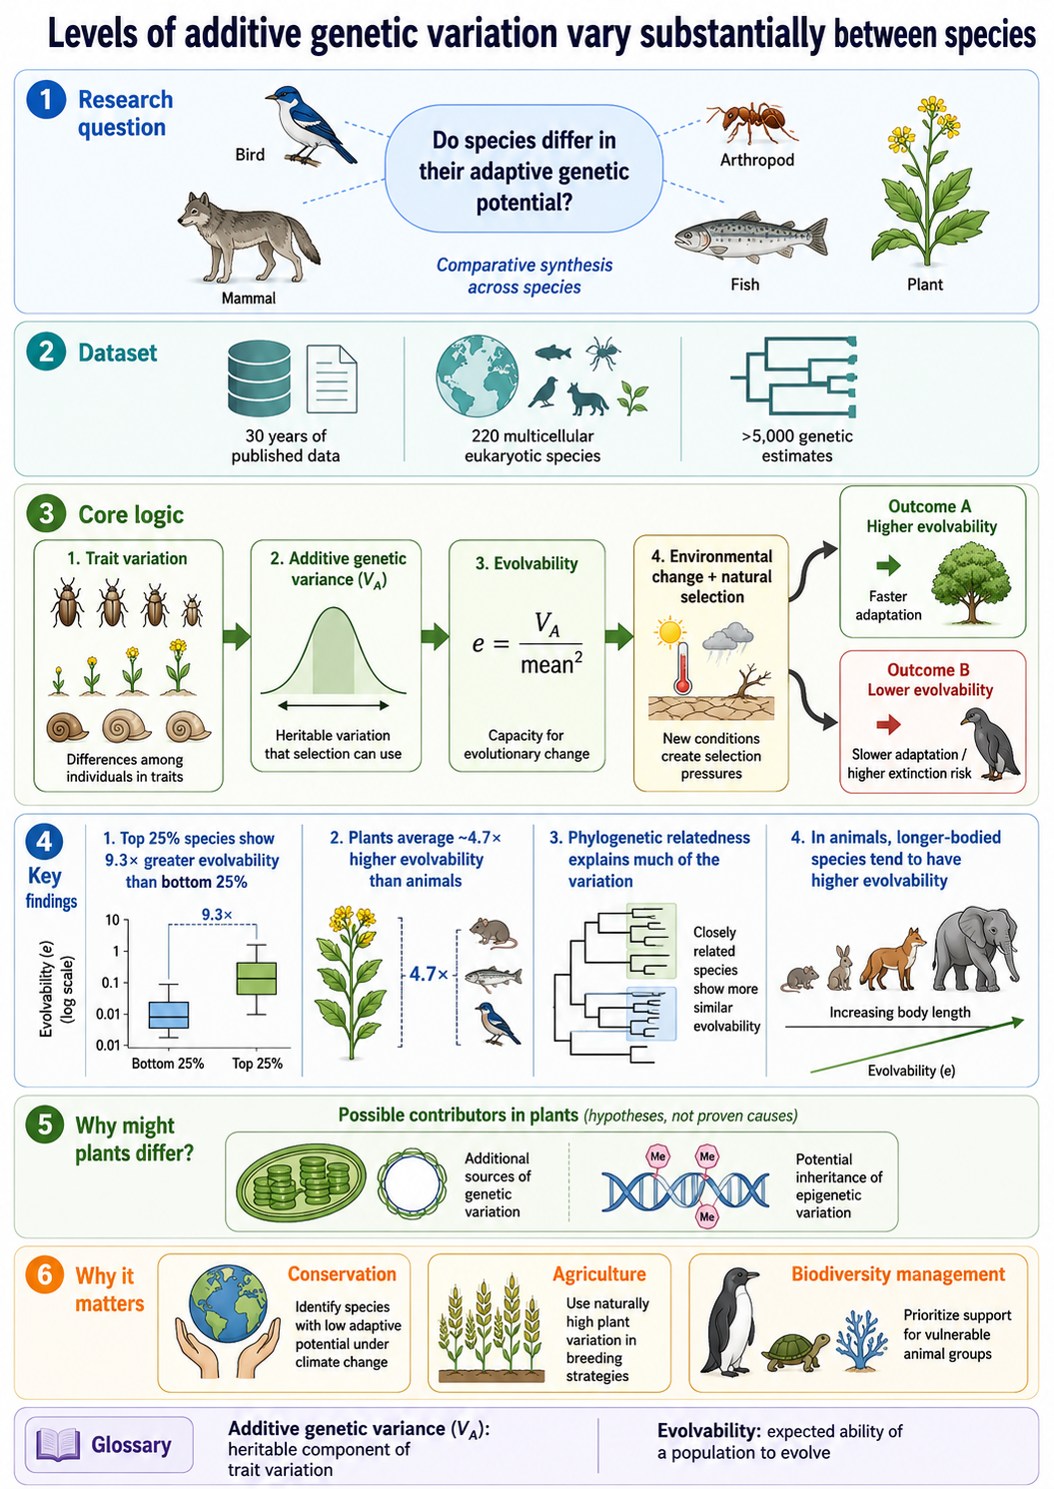
核心機制總覽
圖：Finch (芬奇) Science 重繪之教育性機制圖（非原論文官方圖表）

Slide 5
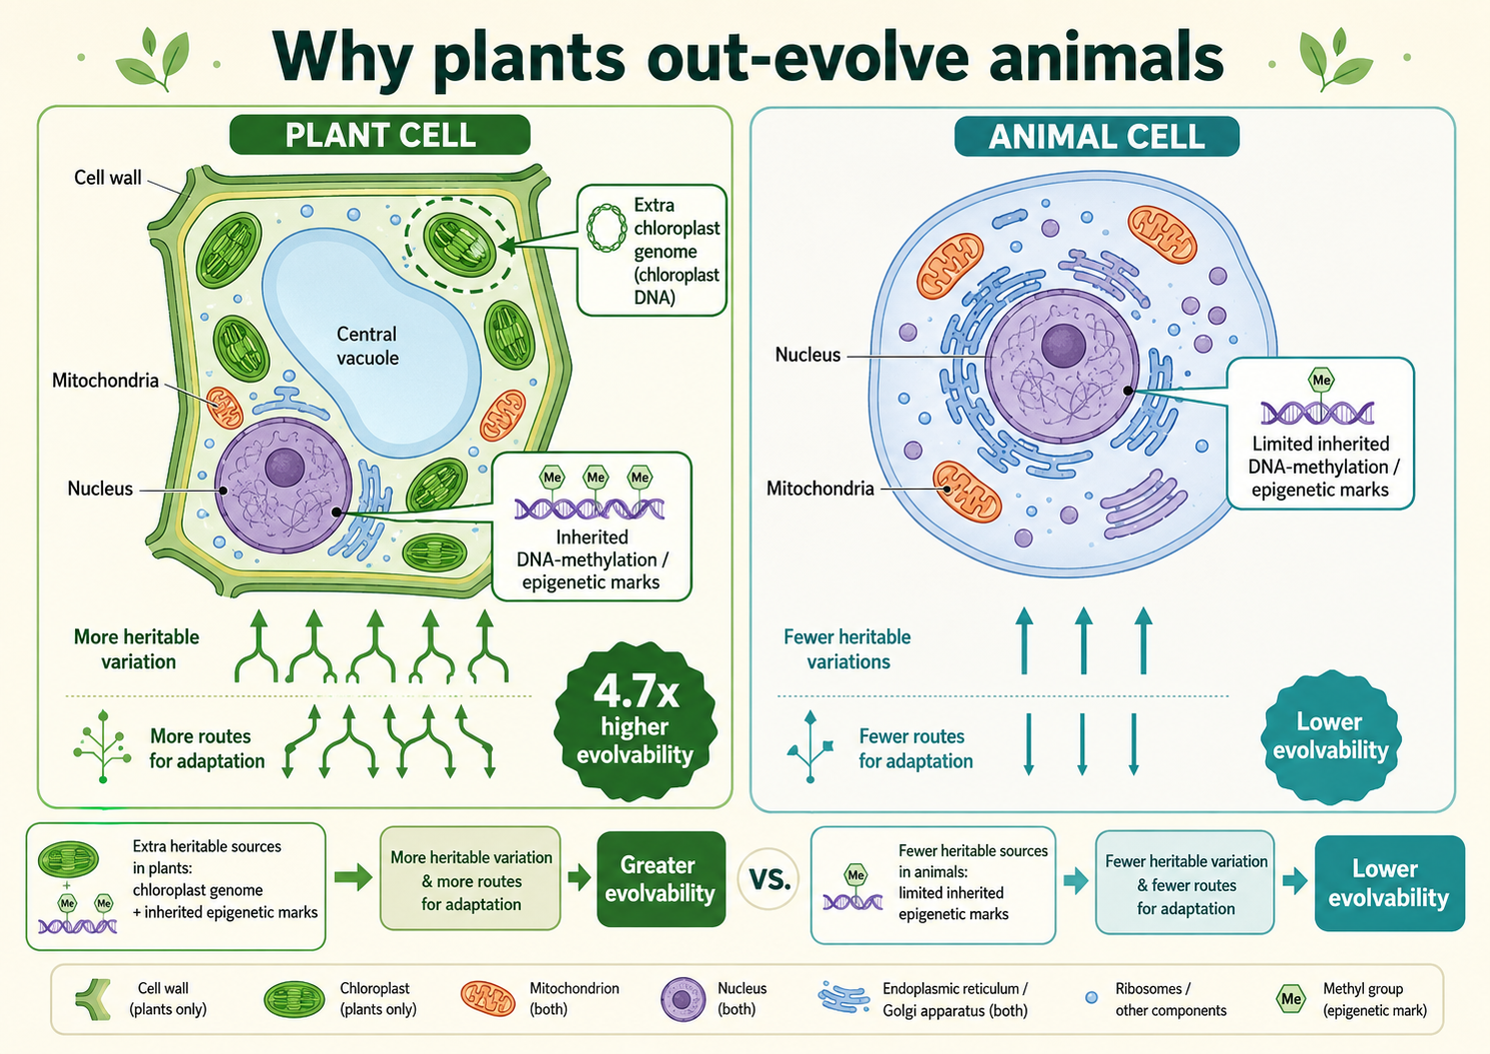
植物的秘密武器
● 植物的可演化性是動物的 4.7 倍
● 可能來自植物額外的「葉綠體基因組」
● 植物的表觀遺傳（DNA 甲基化）更容易跨代傳遞
● 在系統發育模型下，此差異與預期一致

Slide 6
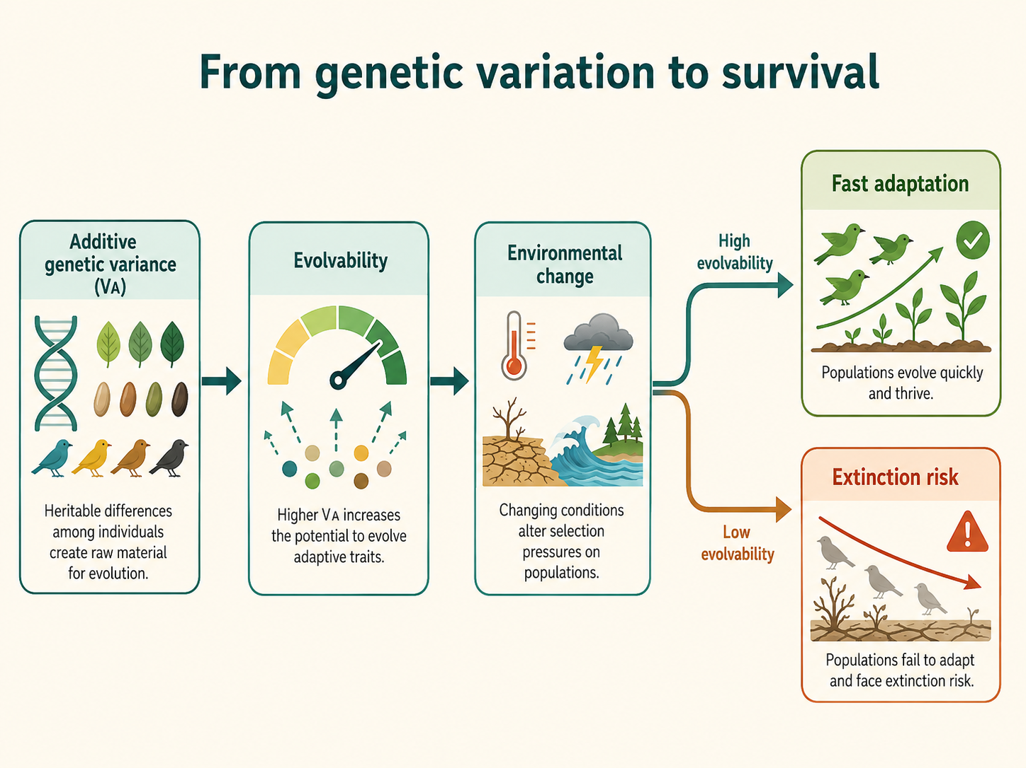
從變異到適應
● 加性遺傳變異（V_A）是天擇能作用的「原始材料」
● 可演化性 = V_A ÷ 平均值²，衡量演化改變的能力
● 高可演化性 → 環境變動時能快速適應
● 低可演化性 → 面臨較高的滅絕風險

Slide 7
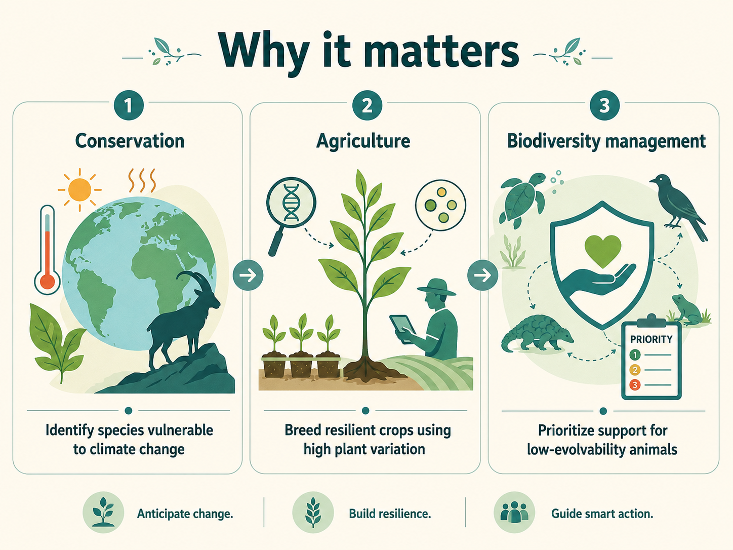
為什麼重要 / 應用
● 保育：識別在氣候變遷下最脆弱的物種
● 農業：利用植物的高變異性培育抗逆品種
● 生態保育：對演化潛力低的動物優先投入資源
● 並非所有物種面對挑戰時都有相同「武器庫」

Slide 8
需要記住的關鍵名詞
V_A 加性遺傳變異
I_A 可演化性
h² 遺傳力
性狀差異中真正能遺傳、並對天擇有反應的部分
相對於性狀平均值的演化改變能力，不受殘差變異干擾
性狀差異中歸因於基因的比例（0–1）；跨物種比較易誤導
Phylogeny 親緣關係
N_e 有效族群大小
I_R 殘差變異
物種演化歷史的親疏；解釋了 38% 的可演化性差異
理論上實際對遺傳變異有貢獻的族群規模
非加性遺傳＋環境變異；與 I_A 正相關、與 h² 負相關

Slide 9
原始出處與版權
原文：Levels of additive genetic variation vary substantially between species
作者：Zijmers LC, Abson KL, Hadfield JD, Eyre-Walker A
出處：PLOS Biology 24(6): e3003819 (2026) · DOI: 10.1371/journal.pbio.3003819
© 2026 Finch (芬奇) Science. 保留所有權利。
本簡報為教育性科學整理，內容經 AI 輔助產生並由人工編修。
所有圖像為 Finch (芬奇) Science 自製之教育性示意圖，並非原論文官方圖表，亦未複製或改作任何期刊圖表。
本簡報不代表原作者、期刊或出版社背書；僅供科學教育與研究交流，不構成醫療建議。

